Slide 1
Управление и кибернетика. Управление с обратной связью

Slide 2
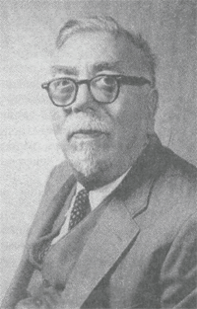
1948 год - выход в США и Европе книги американского математика Норберта Винера «Кибернетика, или управление и связь в животном и машине».
Предмет изучения кибернетики - управление, связь и обработка информации в технике, живых организмах и человеческом обществе.

Slide 3
Управление - целенаправленное воздействие одних объектов, которые являются управляющими, на другие объекты – управляемые.
С кибернетической точки зрения все варианты управляющих воздействий следует рассматривать как управляющую информацию, передаваемую в форме команд
Управляющее
воздействие
Управляющий объект
Управляемый объект

Slide 4
Управление - целенаправленный процесс, т. е. команды отдаются не случайным образом, а с вполне определенной целью.
Последовательность команд по управлению объектом, выполнение которой приводит к достижению заранее поставленной цели, называется алгоритмом управления.
В таком случае объект управления можно назвать исполнителем управляющего алгоритма.

Slide 5
Автоматические системы управления
В системах автоматического управления все процессы, связанные с получением информации о состоянии управляемого объекта, обработкой этой информации, формированием управляющих сигналов и пр., осуществляются автоматически.
В подобных системах не требуется непосредственное участие человека.

Slide 6
Неавтоматические системы управления
В неавтоматических системах управления человек сам оценивает состояние объекта управления и на основе этой оценки воздействует на него.

